Slide 1
Презентация на тему: «Русская народная игрушка»
муниципальное бюджетное дошкольное образовательное учреждение
города Ростова-на-Дону «Детский сад №254»
Воспитатель: Малина Н.А.

Slide 2
История народной игрушки начинается в глубокой древности. Она связана с творчеством народа, с народным искусством, с фольклором. Игрушка - одна из самых древнейших форм творчества, на протяжении веков она изменялась вместе со всей народной культурой, впитывая в себя ее национальные особенности и своеобразие.

Slide 3
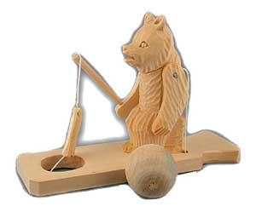
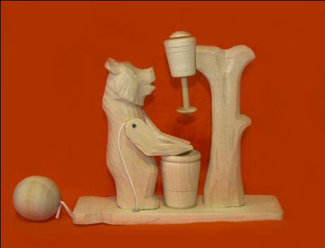
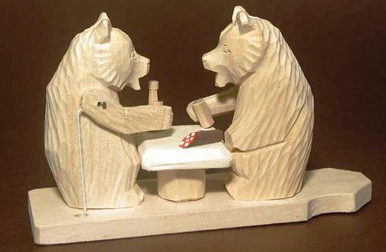
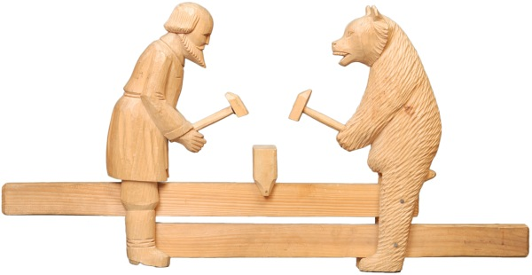
Изделия народных мастеров из дерева
Богородская игрушка
Пестрые деревянные курочки на подставке,
фигурки кузнецов, мужика и медведя-
потяни за планку, и они застучат
молоточками по маленькой наковальне…
Забавные игрушки, известные на Руси с
незапамятных времён, стали основным
народным промыслом для жителей
подмосковного села Богородское.

Slide 4
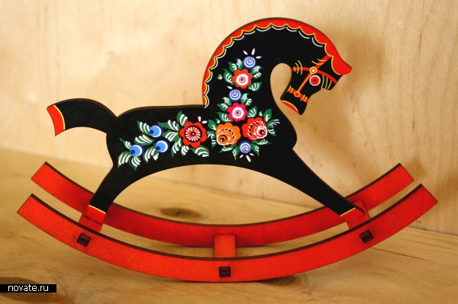
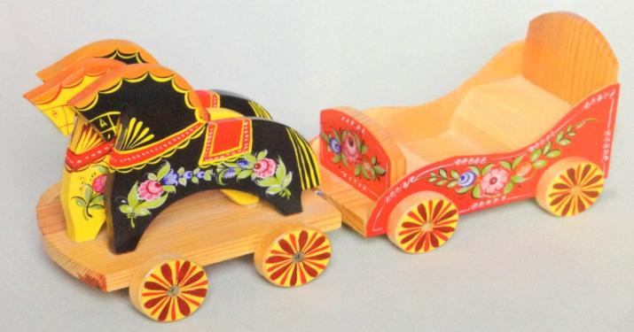
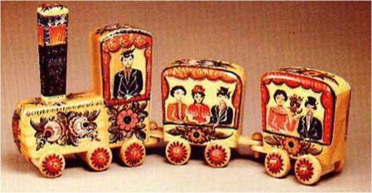
Изделия народных мастеров из дерева
Городецкая игрушка
Другой старинный игрушечный промысел
зародился возле Городца. Эта игрушка
известна под названием городецкая топорщина.
Больше всего здешние кустари делали коньков в
упряжке – по одному, паре или тройке, затем
ставили их с возчиками на колёса и получался экипаж. Городецкая роспись это фантастические
цветы, кони, птицы, украшающие детскую
мебель, игрушки, прялки, посуду, разного
рода сувениры.

Slide 5
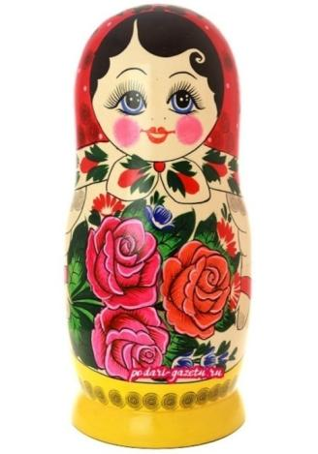
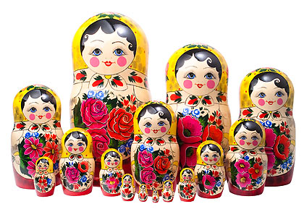
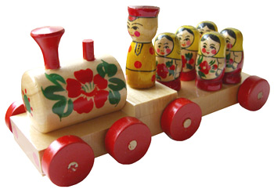
Изделия народных мастеров из дерева
Семёновские игрушки
Изготовлением токарных игрушек в Семёнове занимались
с незапамятных времён. Мастера делали яблоки, груши,
паровозики, ведёрочки. Позже появилась матрёшка.
Семёновская матрешка отличается от других своей
многоместностью. В неё вкладывают до 15-18 разноцветных
кукол. В основе композиций лежит фартук, на котором
изображен большой букет пышных цветов.

Slide 6
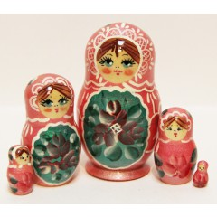
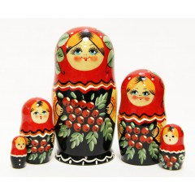
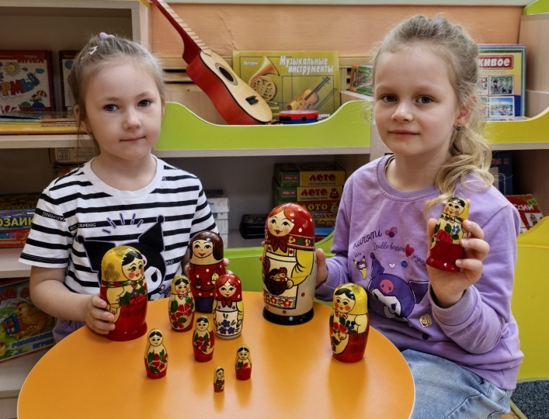
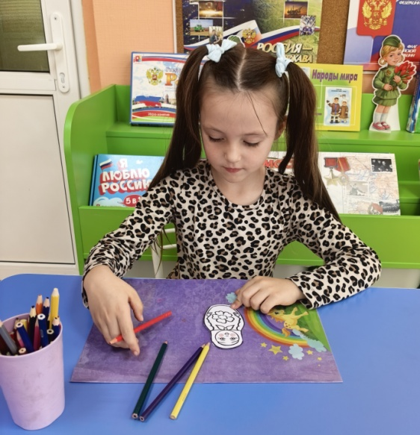
Изделия народных мастеров из дерева
Сергиево-Посадская
матрёшка
Игрушечная столица России, где
несколько веков развивались игрушечные промыслы- это
Сергиев - Посад. Славится
Сергиев-Посад своей матрешкой.
Я из Сергиева- Посада
Встрече с вами очень рада.
Мне художниками дан
Яркий русский сарафан.
Я имею с давних пор
На переднике узор.
Знаменит платочек мой
Разноцветною каймой.

Slide 7
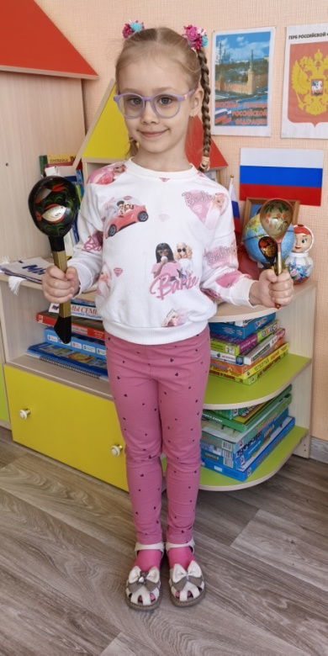
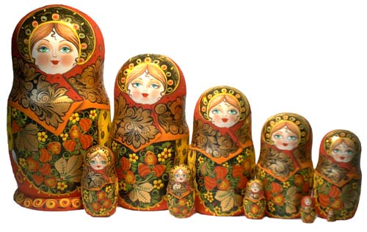
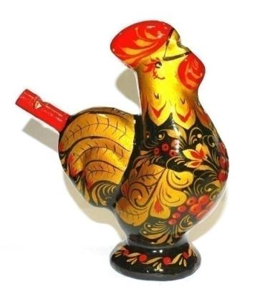
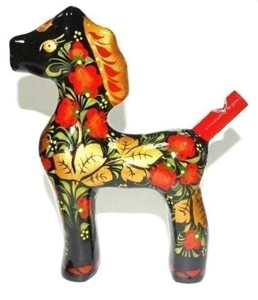
Изделия народных мастеров из дерева
Золотая Хохлома
Хохломская роспись – русский народный
художественный промысел; возник в 17 веке
в селе Хохлома. Декоративная роспись на
деревянных изделиях (игрушки, посуда, мебель)
отличается тонким растительным узором,
выполненным красным и чёрным (реже зелёным)
тонами и золотом по золотистому фону.

Slide 8
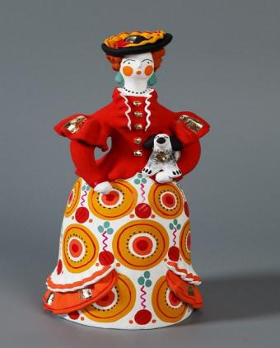
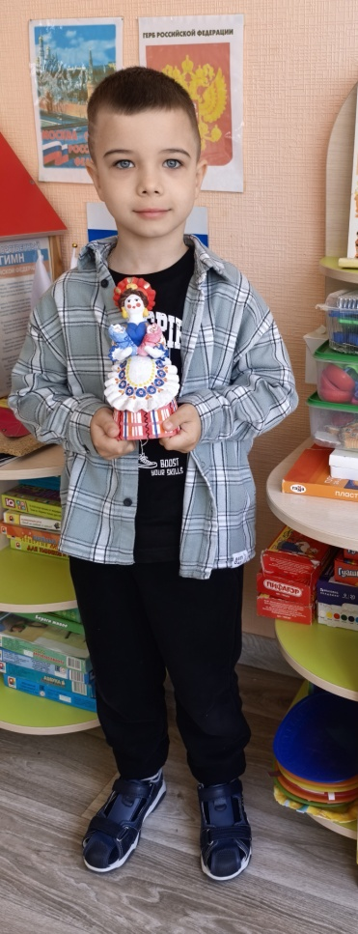
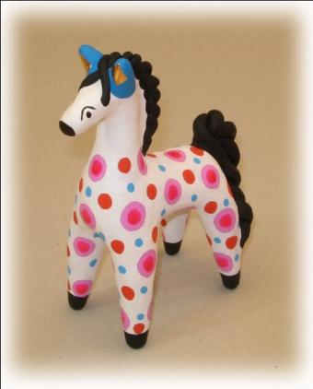
Изделия народных мастеров из глины
Дымковская игрушка
Дымковская игрушка одна из самых старинных промыслов России, ей более 400 лет.
Начиналось всё со свистулек для забавы детей. Женщины слободы Дымково лепили их для ярмарки. Из небольшого глиняного шарика с отверстиями свистулька превращалась в барашка, лошадку, всадника на коне, барыню, в фигуры зверей и птиц. Каждая игрушка уникальна и единственна. Не может быть двух одинаковых изделий. Расписывают игрушки геометрическим рисунком (кругами, точками, овалами, полосами и волнами), используют много красного, желтого, синего, зелёного цветов.

Slide 9
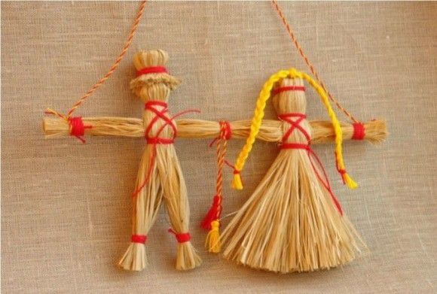
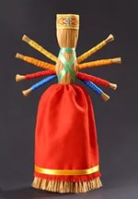
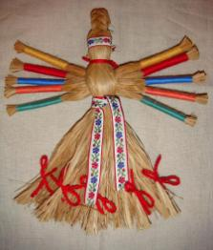
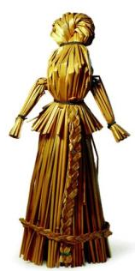
Русская –народная игрушка из соломы
Соломенная игрушка
Эта забавная игрушка родилась в деревне, где вдоволь можно найти соломы, оставшейся после жатвы. Скрутите пучок соломы в жгут, перегните его, свяжите, чтобы не развалилось изделие, приделайте ручки, а из куска ткани сделайте платок или фартук. Платье куклы снизу подстригите. За то, что соломенные юбки у таких куколок подстригали, их прозвали стригушками. Такая игрушка делалась раньше между делом - себе на потеху и детям на забаву.
Маленькие девочки верили, что куклы-десятиручки помогают по хозяйству.
Многие обряды невозможны без соломенной куклы – из нее мастерили чучело масленицы, оберег семьи(«неразлучники»), с помощью соломенных жаворонков зазывали весну.

Slide 10
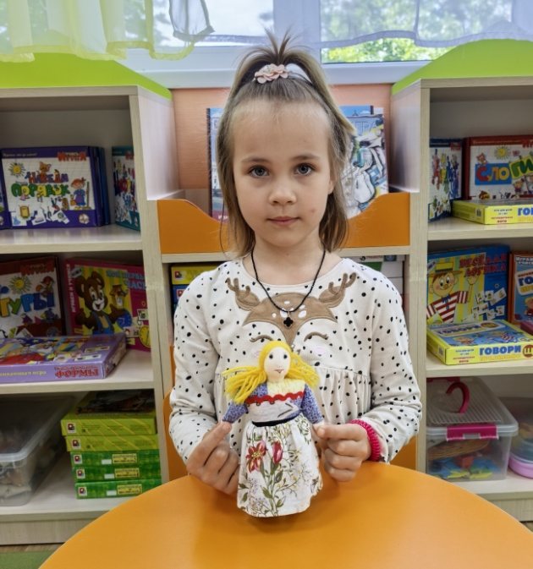
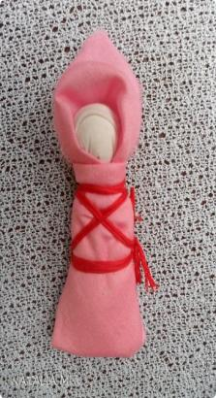
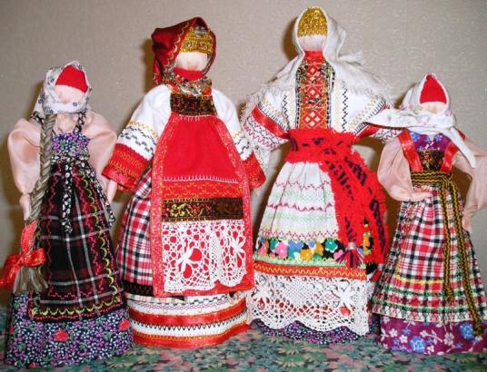
Русская народная игрушка из ткани
Тряпичная кукла
Самой распространённой игрушкой деревенских девочек была тряпичная кукла: столбушка, кувадка, пеленашка…
Причем такую куклу не выбрасывали, бережно хранили в доме, передавая от дочки к дочке, ведь в крестьянских семьях традиционно было много детей. Лицо у такой куклы обычно не прорисовывалось и это позволяло ребенку самому придумать характер и внешность тряпичной подружки. Наши предки считали, что такие игры приучают девочку быть в будущем хорошей матерью и хозяйкой в доме. Тряпичная кукла жила в каждой семье, в некоторых домах их было до сотни. Дети делали их сами, начинали вертеть куклу лет с пяти. Самой первой малышу давали куклу-оберег пеленашку или пеленашку-полено.

